Slide 1
躁动的web动画 ——第47讲 文本像素动画2
主讲人：kong66

Slide 2



1.目标——文本像素动画（难度：3.3）
本期我们的目标是在制作彩色粒子拼合成文本的动画!
粒子由随机分散的状态聚合成文本图案，也可由拼合的文本图案解散为随机散布状态！

Slide 3
2.分析需求——庖丁解牛
如何获取文本区域
通过canvas的API，可得到画布的像素图，通过对图像像素值的判断，可知道画布的哪些坐标属于文本区域
组装文本图案的动画
文本图案最终对应一系列的坐标点，每个粒子会随机一个坐标点作为目的地，然后进行插值（非线性）运算，完成动画.

Slide 4
3.文本像素坐标
3-a 获取文本像素图
在文本区域创建动画,必须知道这个范围中像素点的坐标集合. 但文本是不规则图形，直接获坐标是困难的.幸运的是canvas提供了getImageData(x,y,w,h)函数, 通过该函数可获取canvas画布上的文本图像,进而获取像素坐标. x,y是起点，w,h表示图像宽高.但是getImageData()函数的调用是比较耗时的，尽量减少它的调用次数和获取尺寸. 所以，我们先在一块较小的画布上绘制文本，然后用getImageData()获取文本像素坐标，接着将坐标转换为较大的画布的坐标. 这块较大的画布,本例中和屏幕同尺寸,用于渲染整个动画. 这样做得好处是提高代码效率.

Slide 5
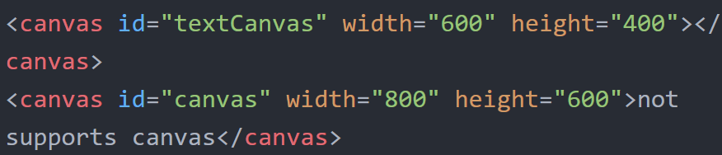
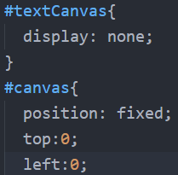
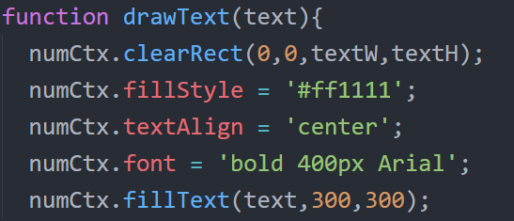
获取文本像素坐标的canvas
呈现动画的canvas
辅助的canvas并不显示，这种canvas也叫离屏canvas
保证绘制有颜色的文本，保证红色通道不为0

Slide 6
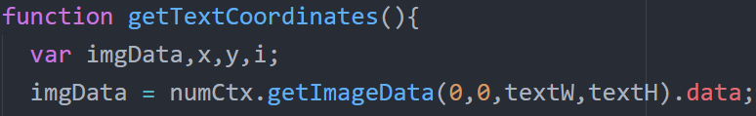
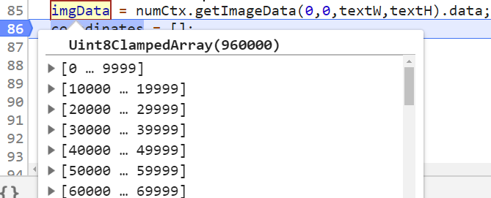
获取文本canvas的图像数据
这是一个巨大的类数组对象，每个成员都是8位的像素数据.图像尺寸(canvas画布尺寸)由height,width属性记录.每个像素由红绿蓝,透明度4个数据，所以数组大小为
600*400*4 = 960000，

Slide 7
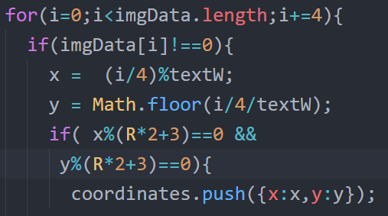
3-b 提取坐标
接下来是像素的分析，提取文本区域要放置粒子的坐标.
每个像素由4个数据组成，逐像素遍历
如果写有文本，通道数值不是0
i/4为第几个像素,对行宽取余数就是第几列，即x坐标
i/4为第几个像素,除以行宽就是第几行，也就是y坐标
如果，xy坐标是粒子直径(R*2)加上间隔的整数倍(取余为0),就保存该坐标，用于放置粒子

Slide 8
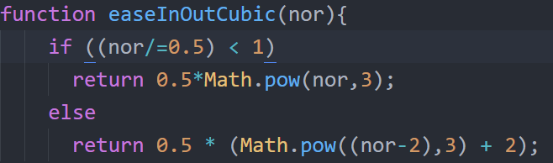
4.粒子动画
4-a 插值
如果不考虑粒子组成的文本图案，粒子在空间中是“自由”运动的.自由运动的方式为从画布的一个随机点，运动到画布的另一个随机点，做一个停顿后继续运动到下一个随机点.动画的插值方式为ease-in-out，也就是动画-时间曲线的开始和结束平滑，中间陡峭.我们不必关心这个复杂插值函数的细节，只需知道它的特点和使用方式!

Slide 9
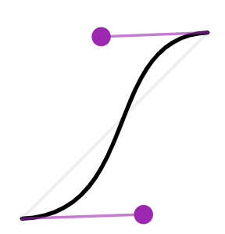
当给该函数传参0的时，得到0，传参1时，得到1，传参0.2，就不是0.2了，传参0~1之间得到0到1之间的结果，并且输入和输出符合如下形状的曲线
那么接下来，仅仅需要知道时间的归一化数值（0~1之间的表示百分比的数值，比如运行到80%，是0.8），就可以知道动画的归一化数值(从A移动到B，0.5表示移动了一半).

Slide 10
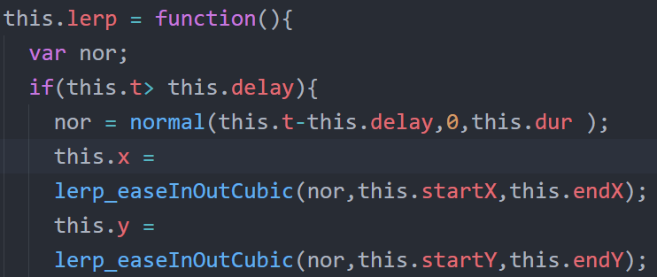
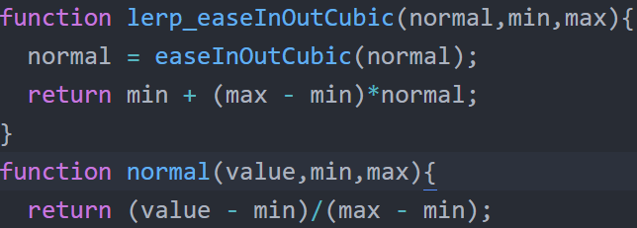
运行时间
总时间
x坐标插值
Y坐标插值
通过归一化的时间得到归一化的动画比例
根据比例计算出实际的动画数值
根据最大最小和当前值，算出当前归一化的比例数值

Slide 11
4-b 渲染刷新
每个单独粒子的运动很简单，就是从A位置以ease-in-out的方式运动到B位置.A,B位置随机就是随机运动；A位置如果设置为文本区域的某个点，就是爆炸效果;如果B位置是文本区域的某个点，就是聚合效果. 粒子每次运动前都要先设置起始结束位置，持续时间，延迟时间.

Slide 12
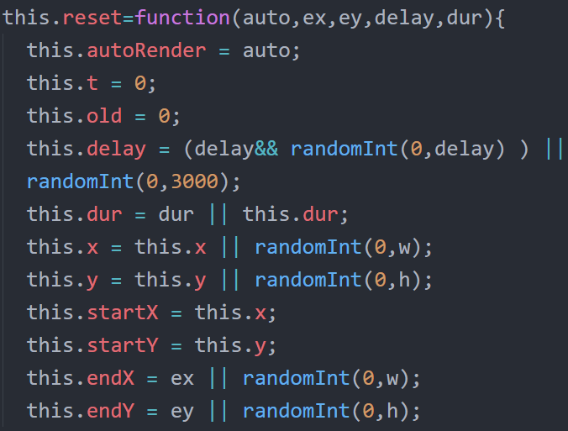
是否自动运行，自动运行时不参与文本组成
记录上次渲染时间
延迟时间
持续时间
当前位置
起始位置
终点位置

Slide 13
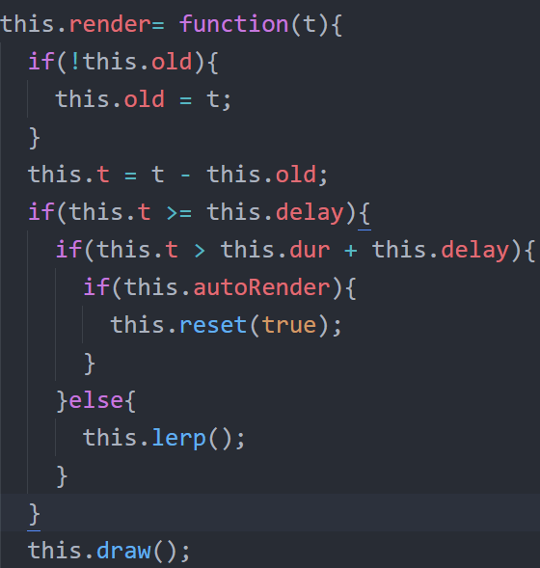
初始化更新时间
记录上次更新时间
如果动画结束
如果是自动更新,重置并开启下次动画
如果动画没结束结束
动画插值
绘制粒子

Slide 14
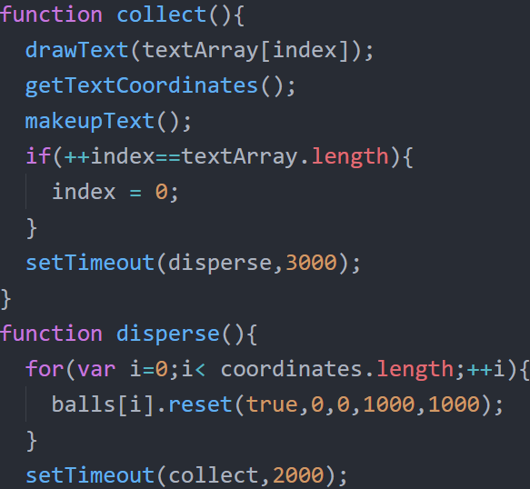
4-c 粒子管理
我们放500个粒子，拿出一部分组成文本动画,剩下的自由运动.动画分成两个阶段，‘文本’的组成和解散，
组装动画设置
绘制文本
获取文本坐标
设置粒子组成文本
3s后开始解散动画
解散动画设置
参数：自动更新，终点随机，延迟1s，持续1s

Slide 15
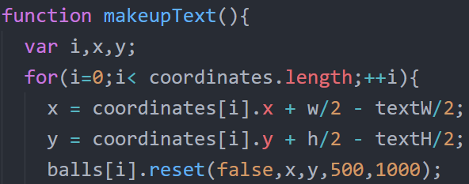
组装动画设置
文本坐标是在离屏画布上的，所以要转换为动画画布的坐标
参数：不要自动更新（动画结束后，保持文本组成状态），终点坐标为文本区域的坐标，延迟0.5s,持续1s

Slide 16
5.更多思考
如果我们不使用setTimeout来进行延时调用，该如何实现呢？
本期内容就讲到这里，谢谢大家！

